Slide 1
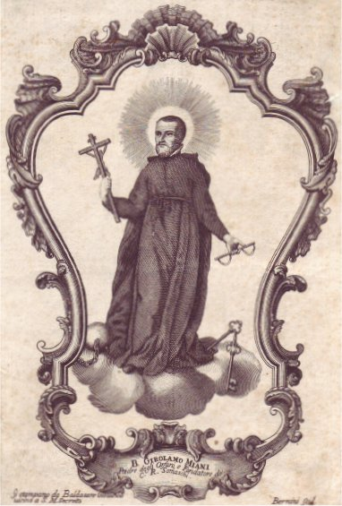
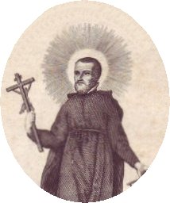
Fac-simile per annullo figurato
V CENTENARIO DELLA LIBERAZIONE DALLA PRIGIONIA
4 – 5 - 2012
SAN GIROLAMO MIANI
ANNO GIUBILARE SOMASCO

